Slide 1

«Архив памяти»

Slide 2
«Историческая»

Slide 3


Slide 4
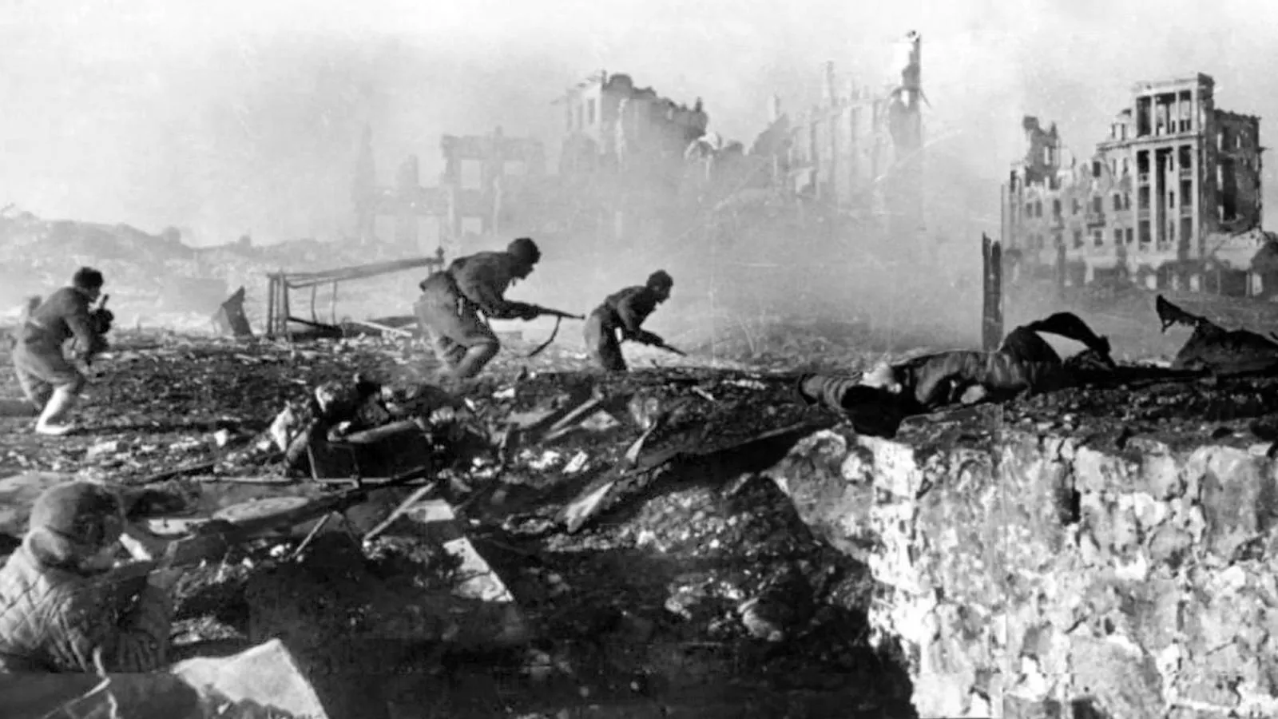
.
Одно из важнейших и крупнейших генеральных сражений Второй мировой и Великой Отечественной воин между Красной армией и вермахтом при поддержке армий стран «оси», закончившееся победой РККА.
Битва происходила с 17 июля 1942 года по 2 ферваля
1943 года на территории
современных Воронежской, Ростовской, Волгоградской областей и Республики Калмыкия.
Наступление войск нацистской Германии и её союзников продолжалось с 17 июля по 18 ноября 1942 года, его целью был захват большой излучены Дона, волгодонского перешейка и Сталинграда(современный Волгоград). Осуществление этого плана должно было блокировать транспортное сообщение между центральными районами Союза ССР и Кавкаом (см. Битва за Кавказ (91942-1943)), создать плацдарм для дальнейшего наступления с целью захвата кавказских месторождений нефти.
За июль-ноябрь 1942 года Красной армии удалось заставить противника увязнуть в оборонительных боях, а до февраля 1943 года — окружить группировку немецко-фашистских войск в результате контнаступательной операции «Уран», отбить деблокирующий немецкий удар «Винтергевиттер» и сжать кольцо окружения к развалинам Сталинграда. Окружённая группировка 6-й армии капитулировала 2 февраля 1943 года. Красной армии сдались генерал-фельдмаршал Фридрих Паулюс и ещё 24 генерала вермахта.
Эта победа Красной армии, после череды поражений 1941—1942 годов, положила начало «коренному перелому» (перехвату совестским командованием стратегической инициативы) не только в Великой Отечественной, но и во всей Второй мировой войне.

Slide 5

Отгадай слово:

Slide 6
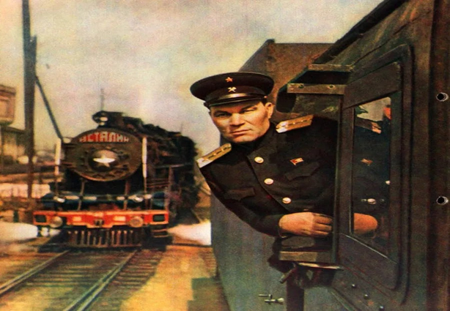
«Героическая»

Slide 7
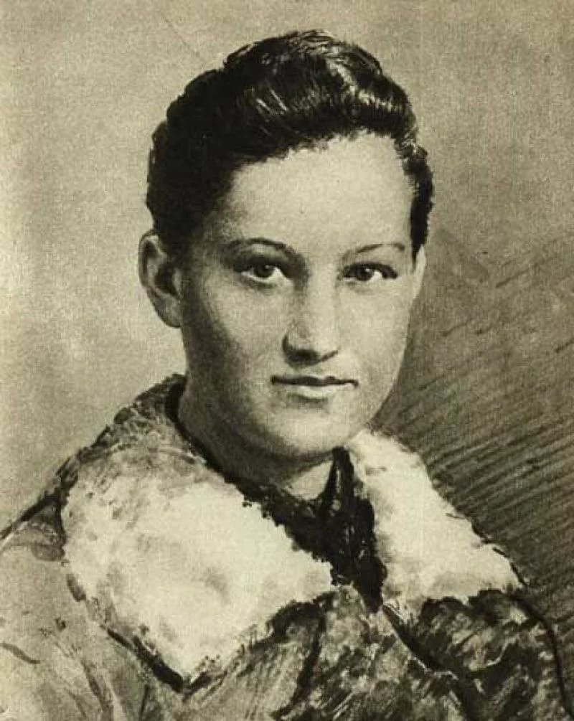

Slide 8
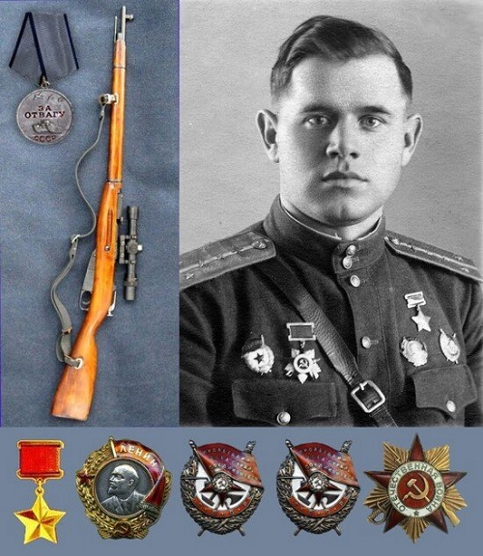

Slide 9
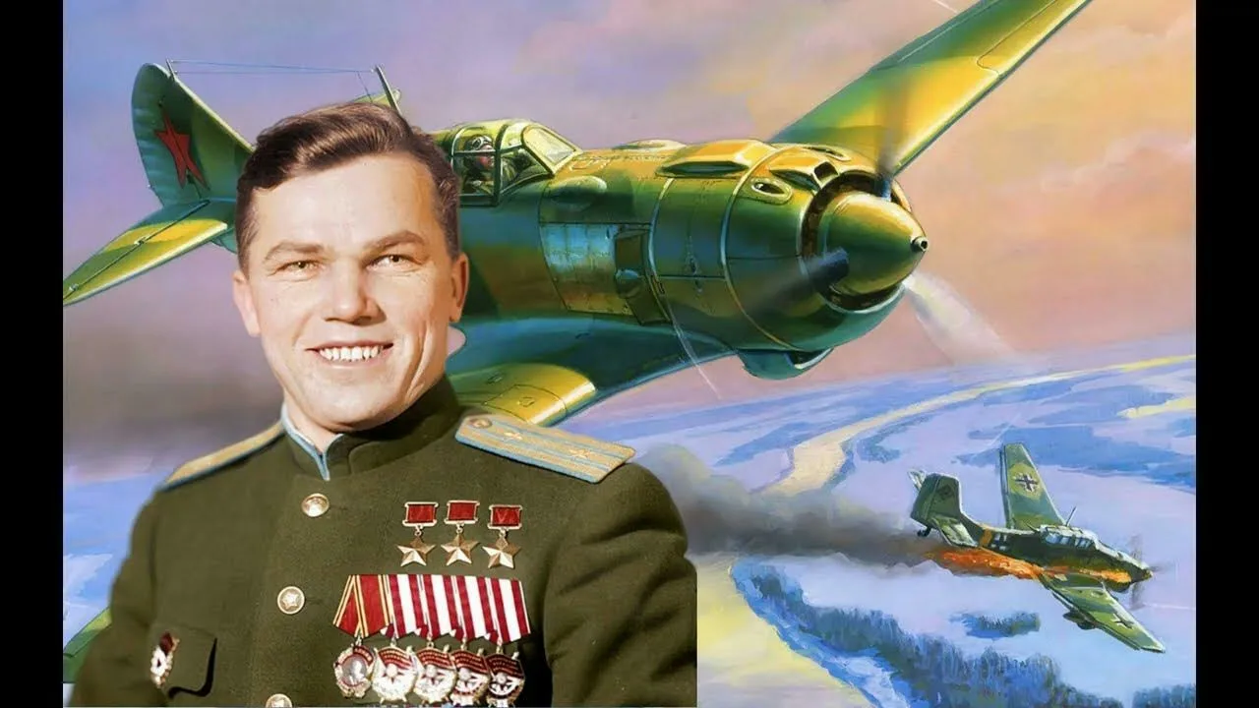

Slide 10
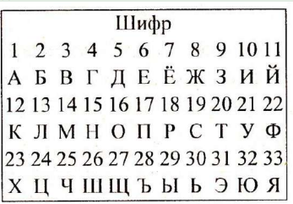
25 6 19 20 30

Slide 11
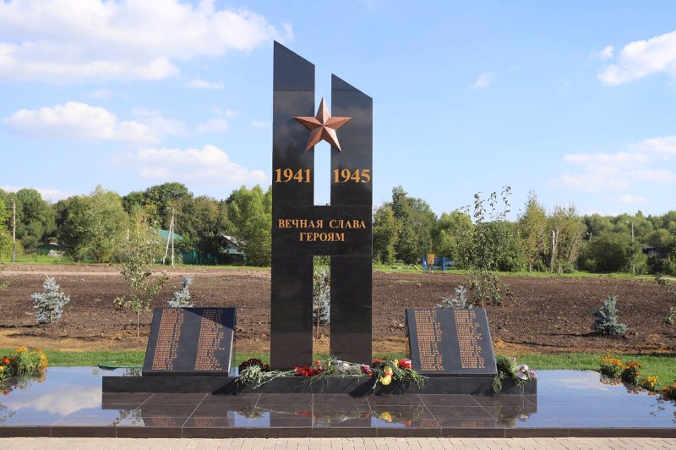
«Мемориальная»

Slide 12
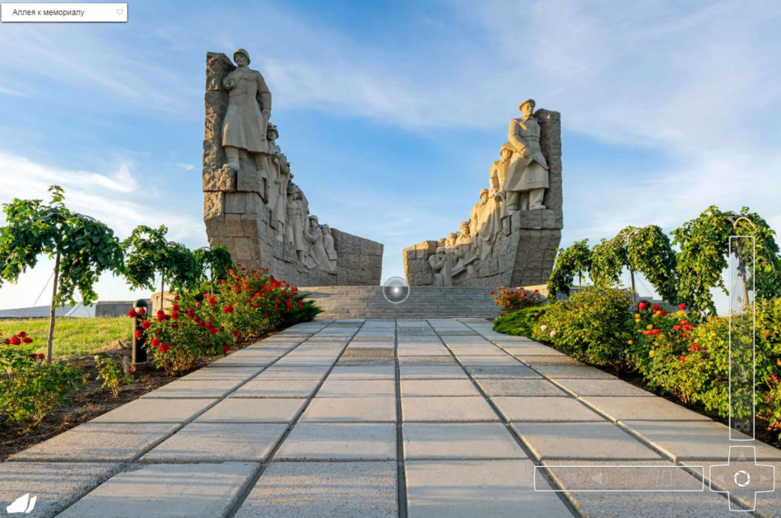

Slide 13
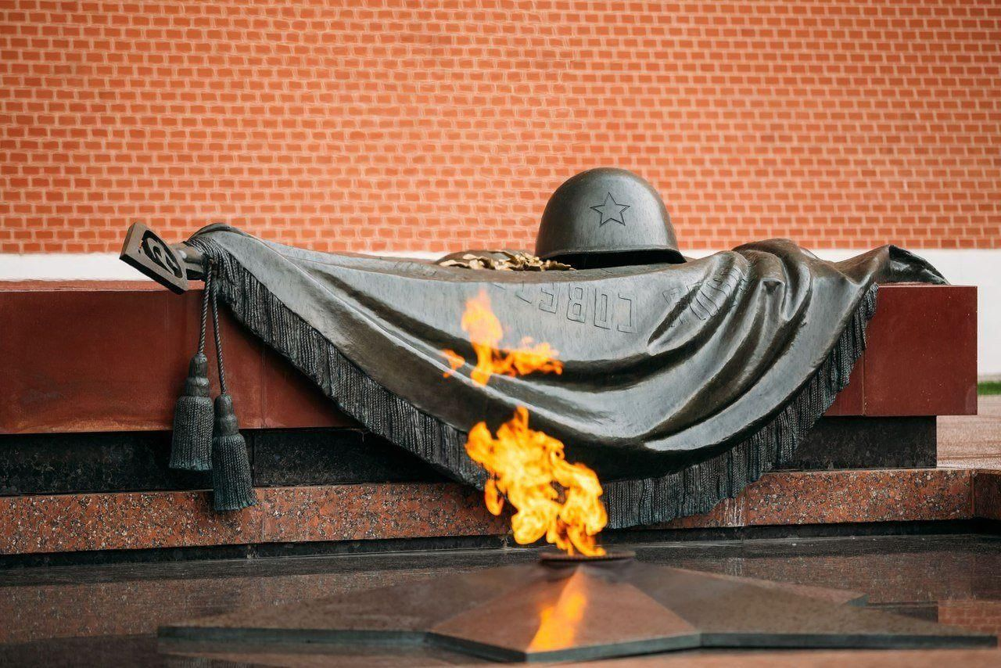


Slide 14
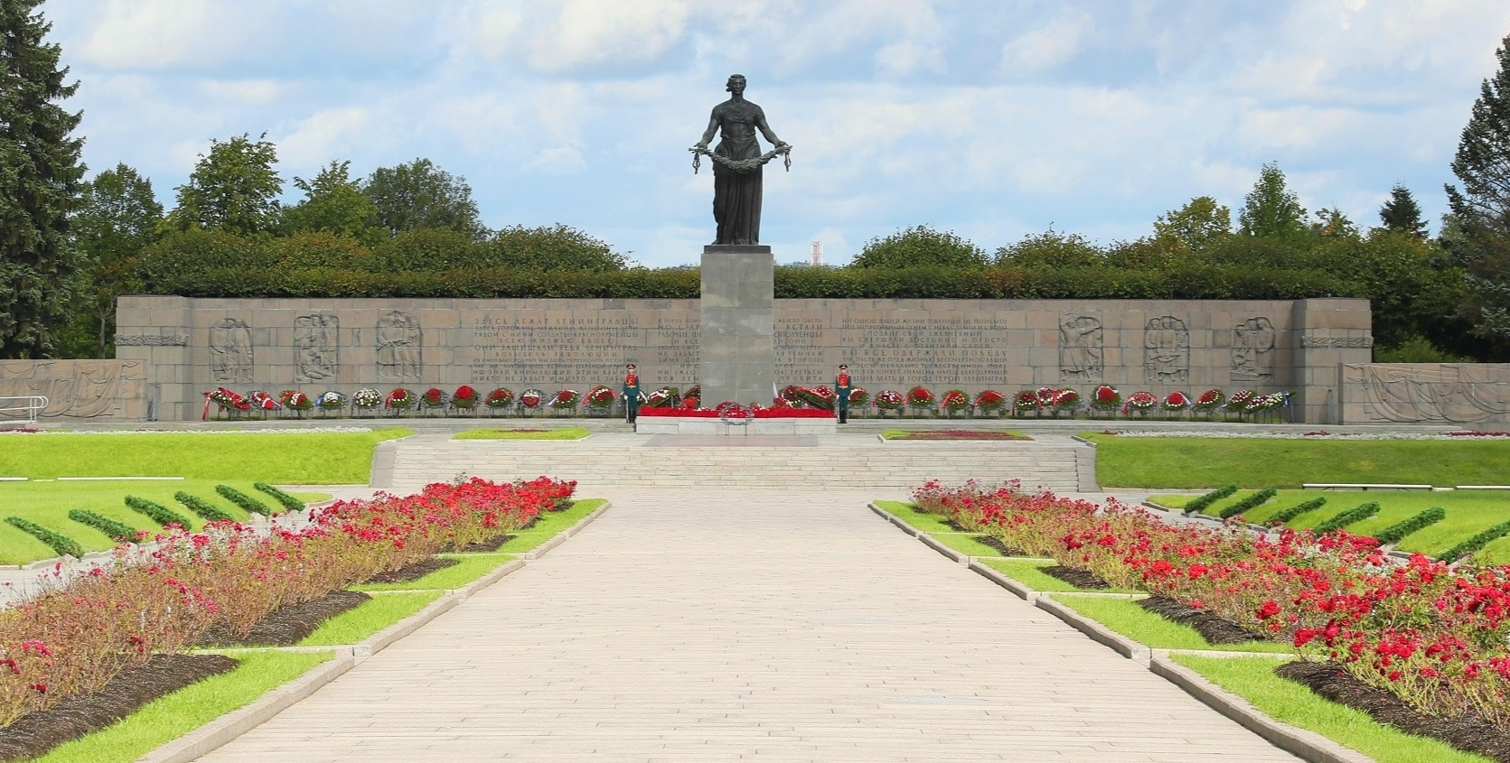

Slide 15
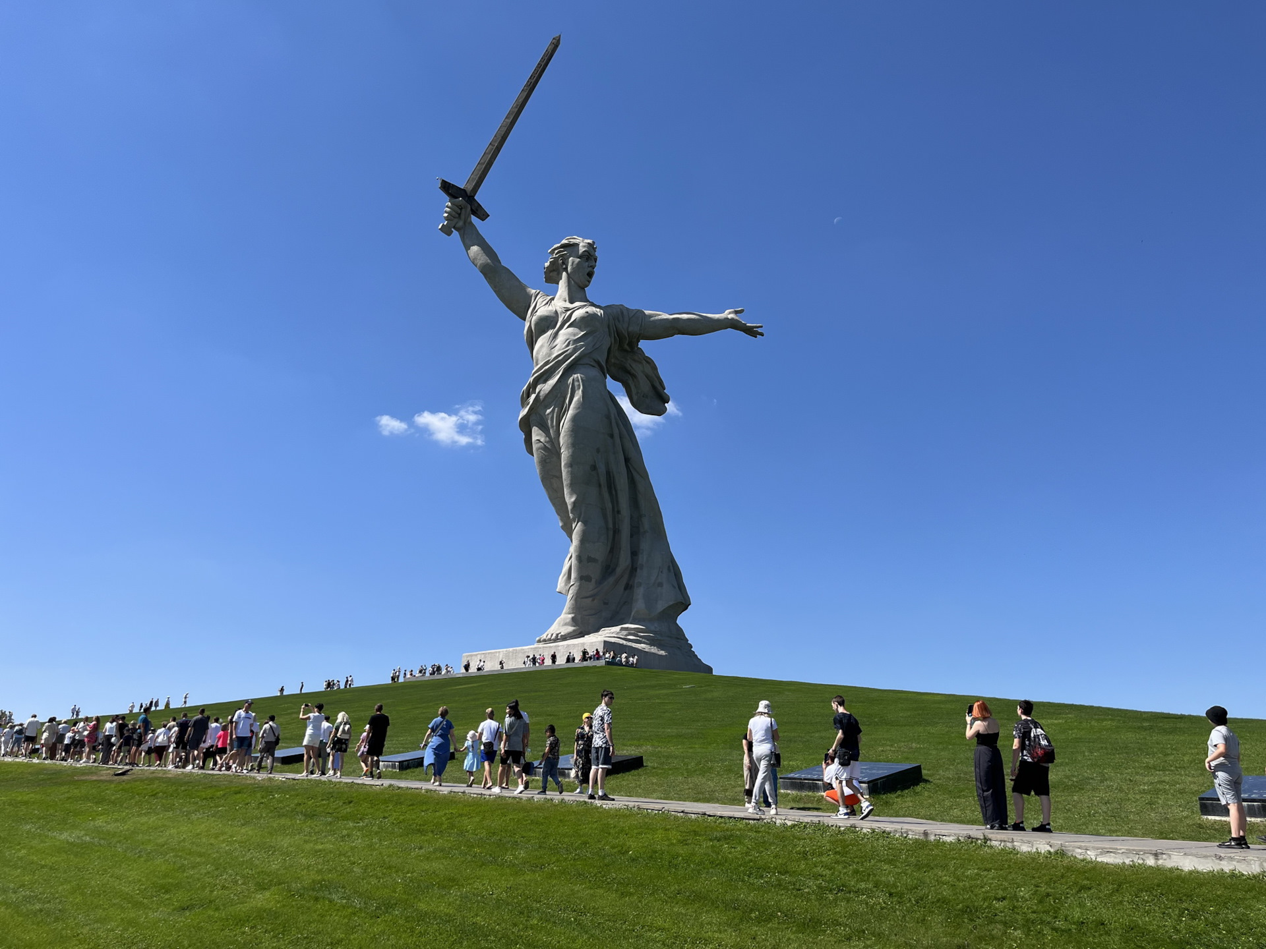

Slide 16
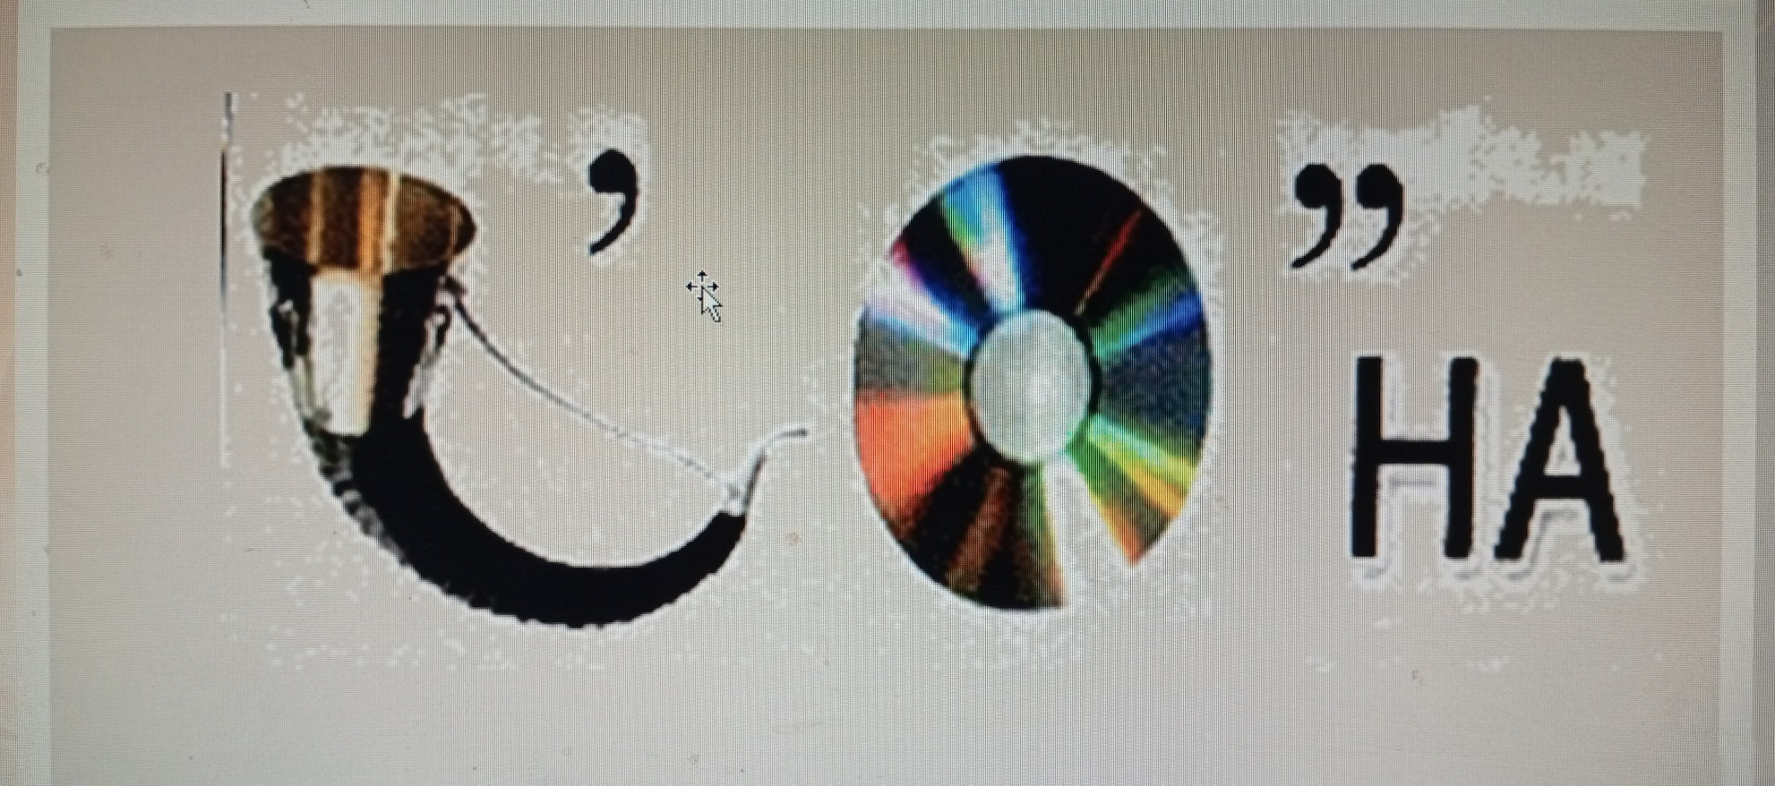
Ребус

Slide 17
Письмо из прошлого: "Тому, кто через 100 лет захочет прикоснуться к вечности"

Slide 18

Тайный аукцион «Артефакт»

Slide 19


Slide 20
СПАСИБО ЗА ВНИМАНИЕ!

